Slide 1
Семинар 6 НИ
Анализ данных

Slide 2
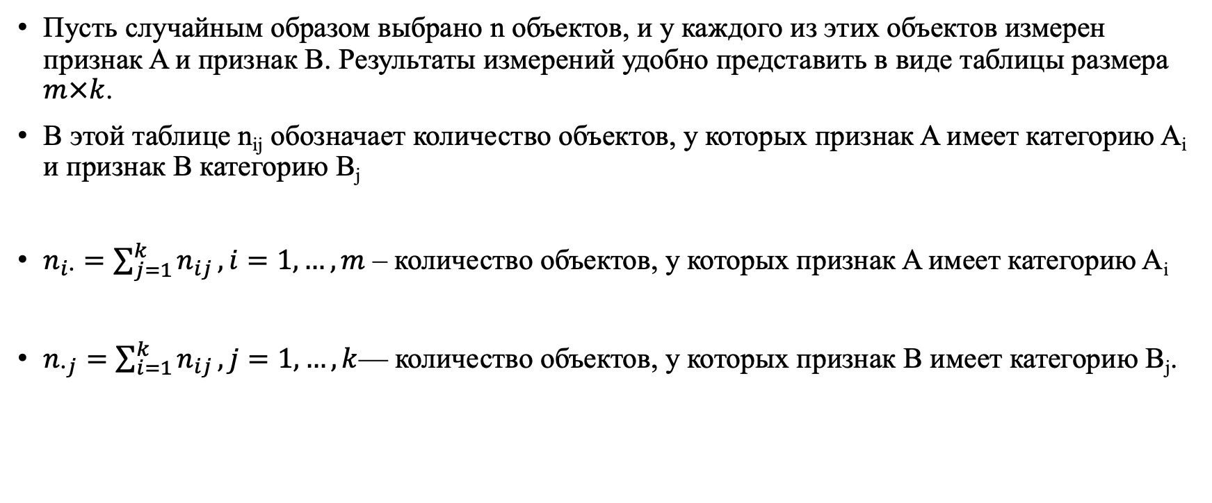
Таблица сопряженности признаков
Пусть случайным образом выбрано n объектов, и у каждого из этих объектов измерен признак A и признак B. Результаты измерений удобно представить в виде таблицы размера $m×k$.
В этой таблице n_{ij} обозначает количество объектов, у которых признак A имеет категорию A_{i} и признак B категорию B_{j}
$n_{i∙}=\sum_{j=1}^{k}{n_{ij}},i=1,…,m$ – количество объектов, у которых признак A имеет категорию A_{i}
$n_{∙j}=\sum_{i=1}^{k}{n_{ij}},j=1,…,k$— количество объектов, у которых признак B имеет категорию B_{j}.

Slide 3
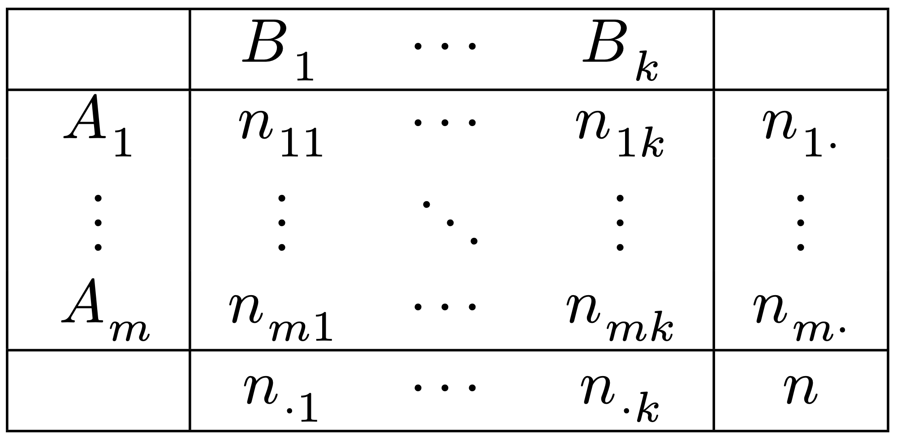
Таблица сопряженности признаков
Пример:
Признак А: «Пол» (категориальный)
Категории признака А:
А₁ – мужской
А₂ – женский
Признак B: «Возраст» (количественный)
Категории признака B:
B₁ – 35
B₂ – 36
B₃ – [37; 43) – возможно объединение в интервалы

Slide 4
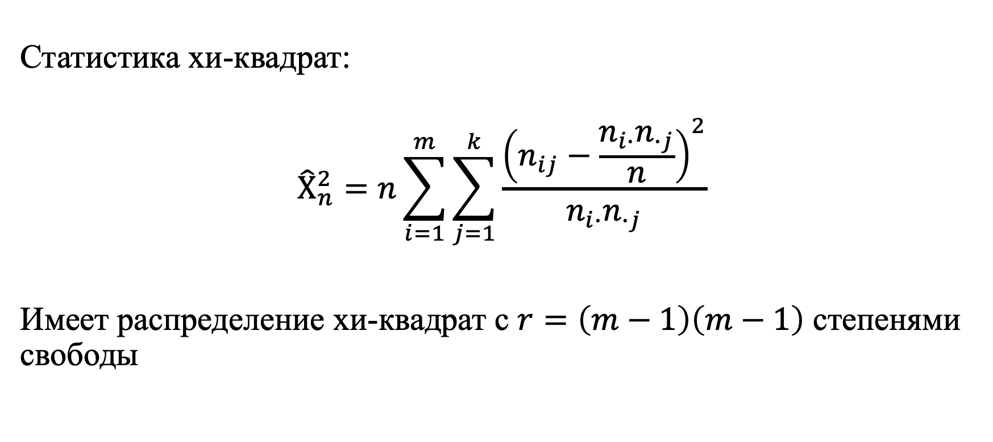
Критерий хи-квадрат
Статистика хи-квадрат:
$${\hat{Χ}}_{n}^{2}=n\sum_{i=1}^{m}{\sum_{j=1}^{k}{\frac{{\left(n_{ij}−\frac{n_{i∙}n_{∙j}}{n}\right)}^{2}}{n_{i∙}n_{∙j}}}}$$
Имеет распределение хи-квадрат с $r=\left(m−1\right)\left(m−1\right)$ степенями свободы

Slide 5
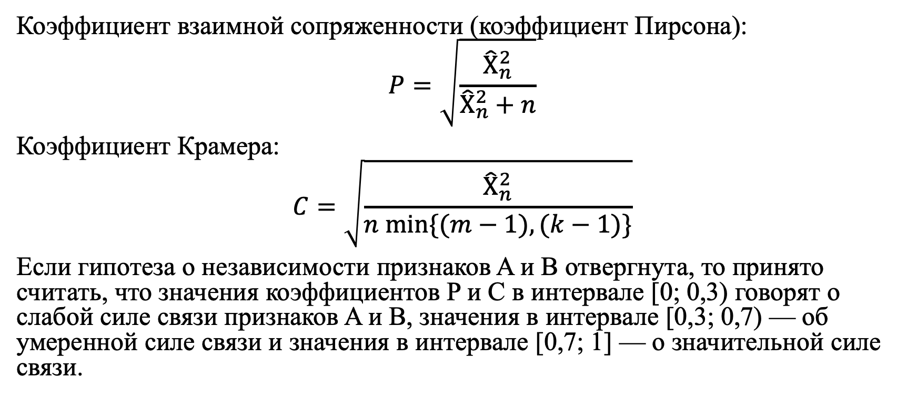
Мера связи
Коэффициент взаимной сопряженности (коэффициент Пирсона):
$$P=\sqrt{\frac{{\hat{Χ}}_{n}^{2}}{{\hat{Χ}}_{n}^{2}+n}}$$
Коэффициент Крамера:
$$C=\sqrt{\frac{{\hat{Χ}}_{n}^{2}}{n min⁡\{(m−1),(k−1)\}}}$$
Если гипотеза о независимости признаков A и B отвергнута, то принято считать, что значения коэффициентов P и C в интервале [0; 0,3) говорят о слабой силе связи признаков A и B, значения в интервале [0,3; 0,7) — об умеренной силе связи и значения в интервале [0,7; 1] — о значительной силе связи.

